Slide 1

Лабораторная работа
רבנים שולטים בעולם
Еврейская община ФАКИ
Измерение скорости звука в воздухе

Slide 2
Цели и задачи
При помощи микроконтроллера, двух микрофонов и аналитической модели:
Определить скорость звука в комнатном воздухе
Определить скорость звука в воздухе из лёгких раввина
Определить объёмную долю углекислого газа в воздухе из лёгких раввина

Slide 3
Теоретическое описание
Скорость звука в воздухе меняется в зависимости от содержания в нём углекислого газа
За счёт считывания разницы во времени срабатывания датчиков после удара по концу трубы мы вычисляем скорость звука
Используя эти данные мы получаем содержание углекислого газа в этой среде с помощью формул, учитывая влажность воздуха

Slide 4
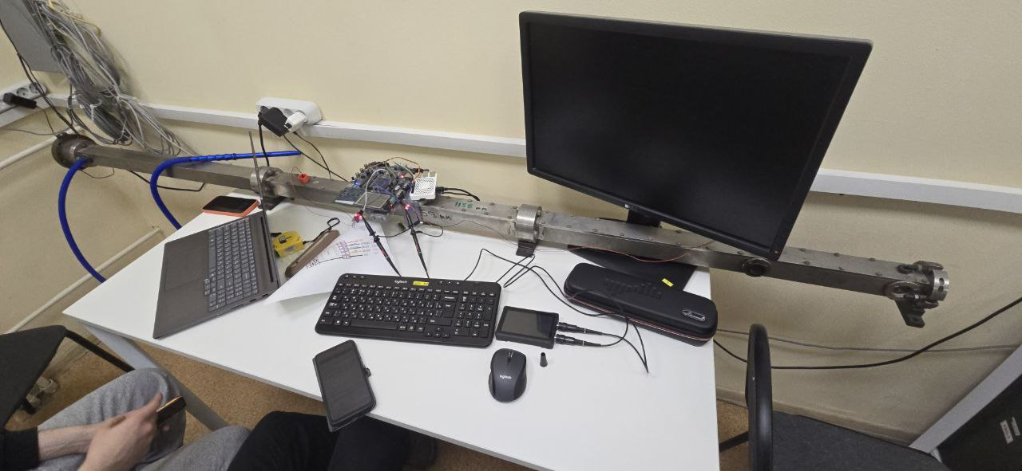
Фото установки и её описание

Slide 5
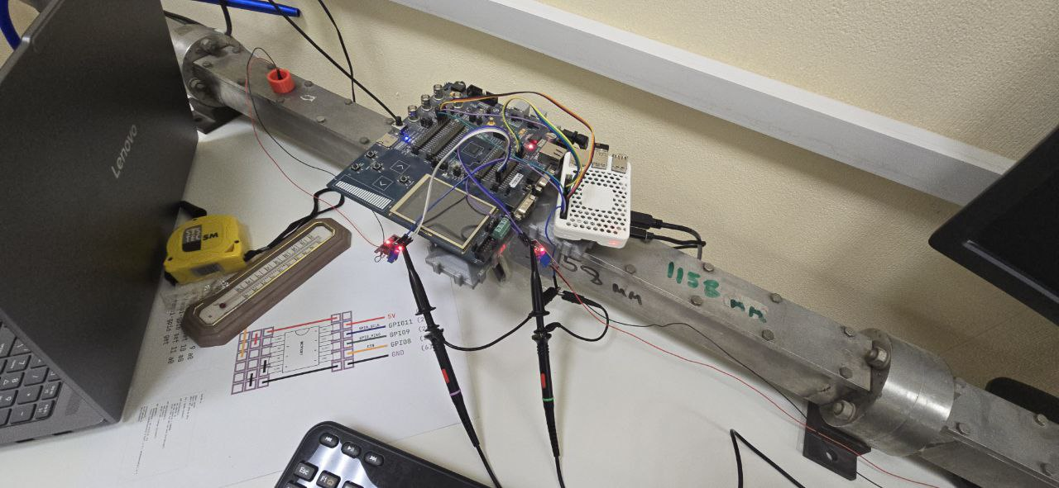
Фото установки и её описание
Установка представляет собой длинную металлическую трубу с
двумя встроенными аналоговыми датчиками звука на расстоянии и
микроконтроллером с АЦП для сбора данных. Также присутствует трубка для подачи
воздуха из лёгких.

Slide 6
Программа измерений
Измеряем скорость звука в атмосферном воздухе.
Надышав в трубку, измеряем скорость звука в воздухе из лёгких.

Slide 7
Методика обработки данных
Выходные данные с АЦП представляют собой набор значений, снятых через равные промежутки времени
Измеряем времени скачками напряжения на 1 и 2 микрофонах и обрабатываем эти данные с помощью python скрипта

Slide 8
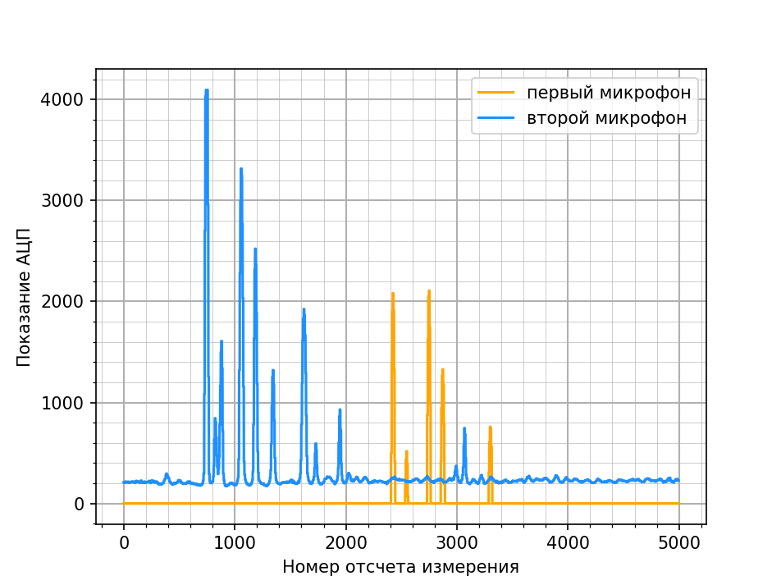
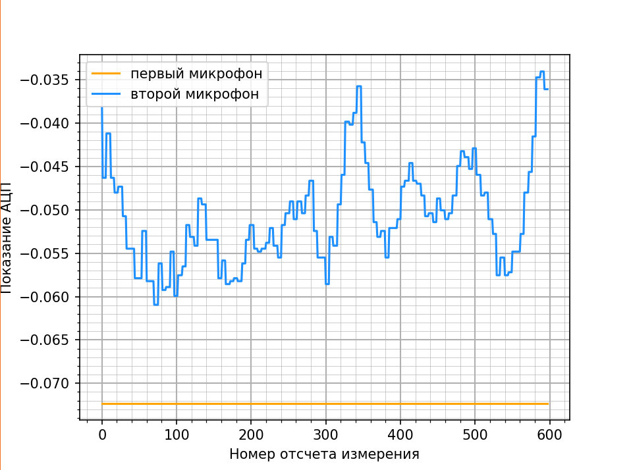
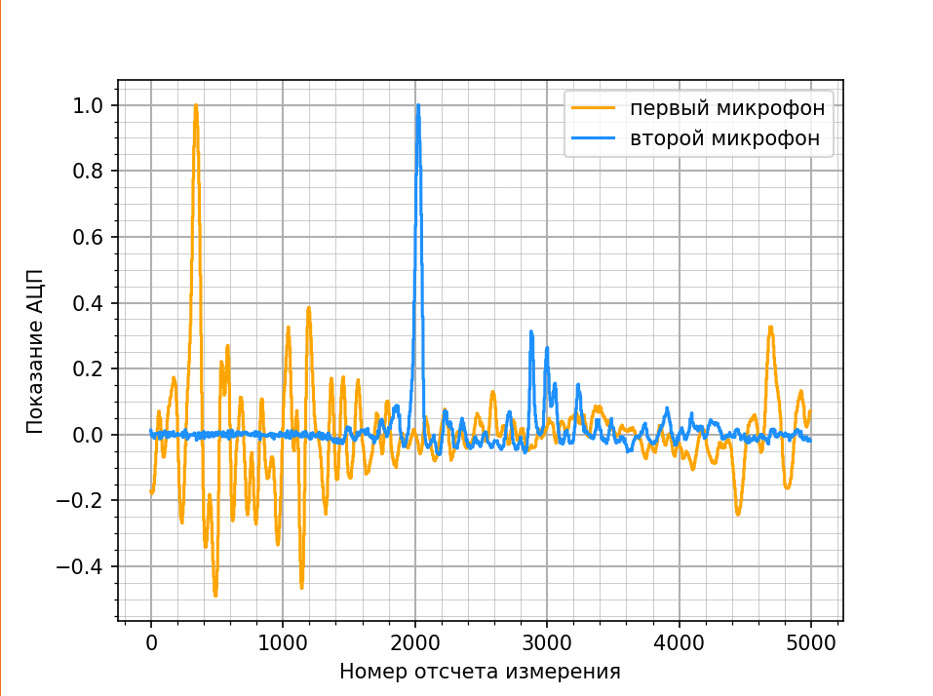
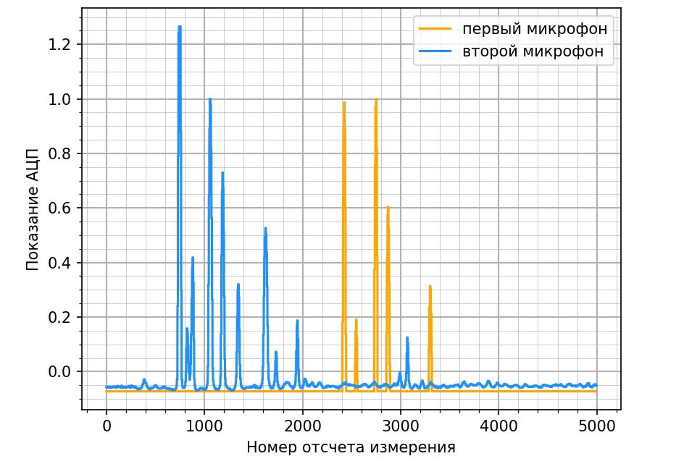
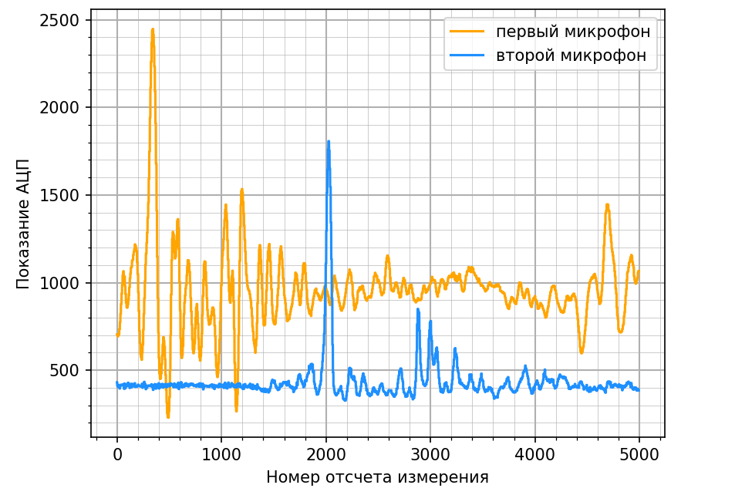
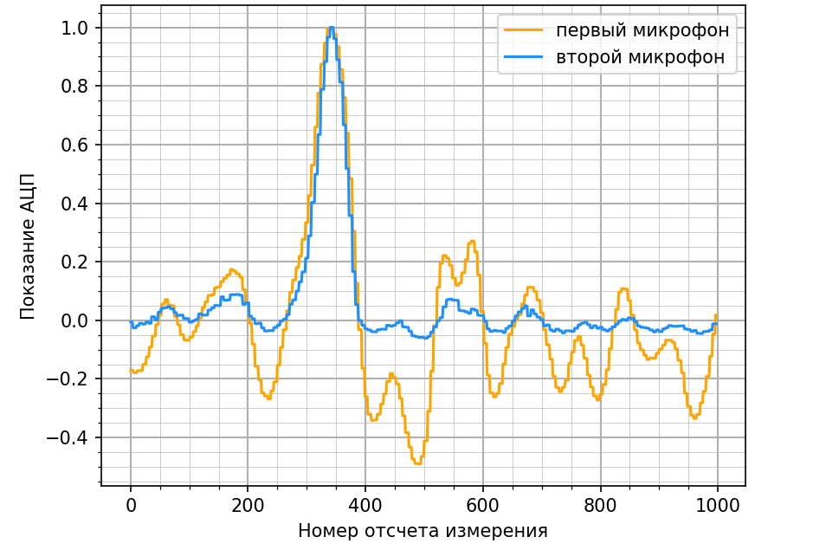
Графики

Slide 9
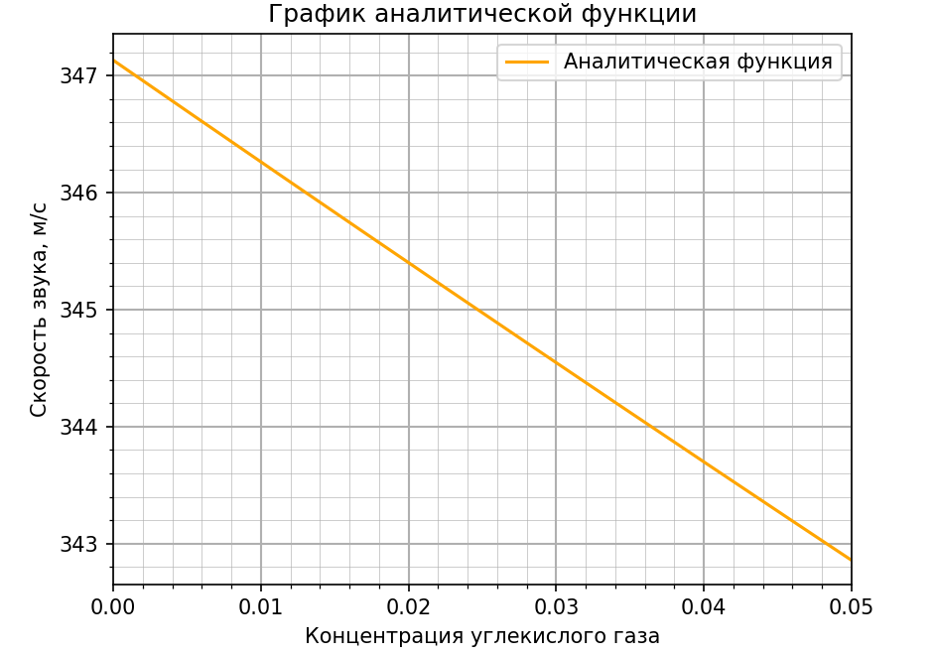
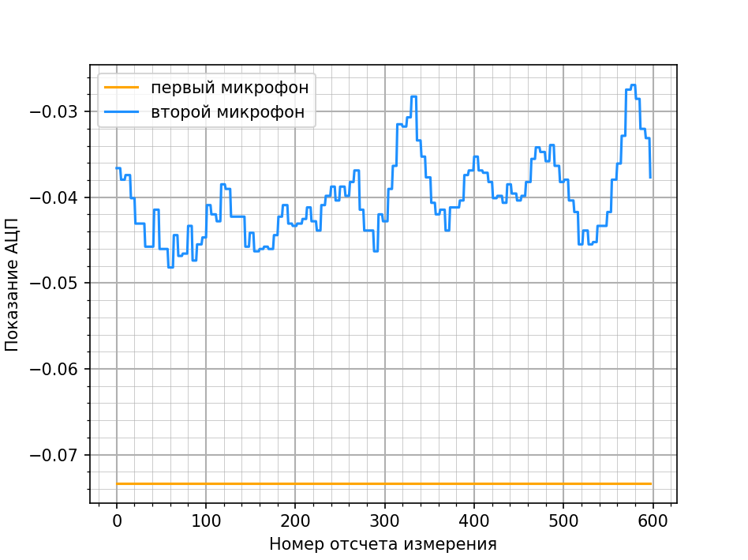
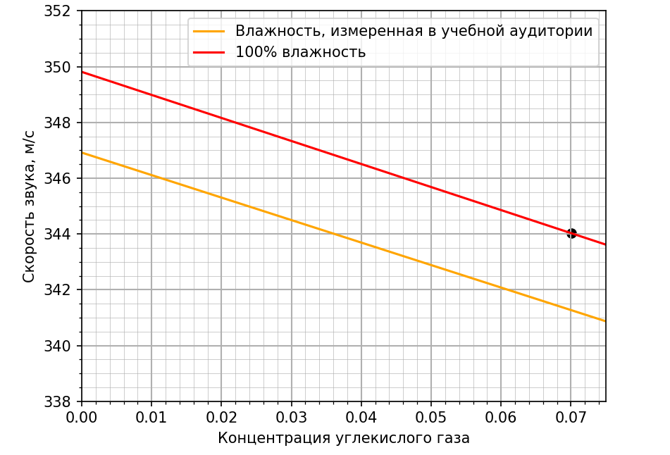
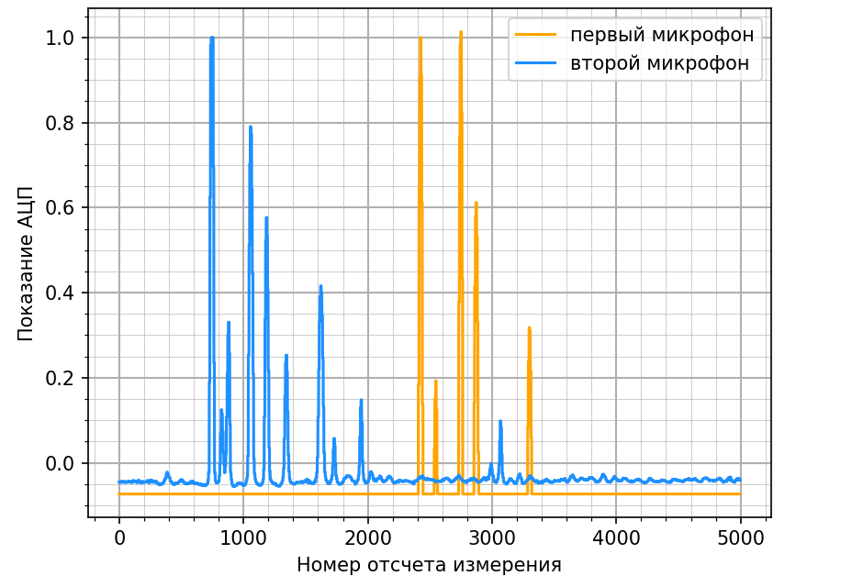
Графики

Slide 10
Итоги
Скорость звука в атмосфере: 341.7945690672963 (м\с)
Скорость звука в воздухе из легких: 344.0285204991087 (м\с)
концентрация углекислого газа в атмосфере: 6.28% при квадратичном анализе и 6.146% при линейном
концентрация углекислого газа в воздухе из легких раввина: 6.90% при квадратичном анализе и 6.872% при линейном

